Slide 1
Nhập xuất (I/O) trong Java
Chapter 5

Slide 2
Mục tiêu
Chương này nhằm giới thiệu các kỹ thuật nhập xuất (I/O) trong Java

Slide 3
Nội dung
Giới thiệu
Lớp java.io.File
Dòng nhập xuất (I/O Stream)
Các dòng nhập xuất theo byte
Các dòng nhập xuất theo ký tự
Nhập xuất đối tượng
Tập tin truy cập ngẫu nhiên

Slide 4
Giới thiệu về nhập xuất trong Java
Các gói hỗ trợ nhập xuất trong JDK:
java.io: nhập xuất chuẩn (standard I/O)
Được giới thiệu từ JDK 1.0
Nhập xuất thông qua Stream
java.nio: nhập xuất mới (new I/O)
Được giới thiệu từ JDK 1.4
Nâng cao hiệu quả việc nhập xuất qua vùng đệm.
JDK 1.7 hỗ trợ nhập xuất file nâng cao
JDK 1.5 giới thiệu thêm lớp java.util.Scanner
Hỗ trợ nhập xuất với các kiểu dữ liệu cơ bản, chuỗi.
Tách biểu thức thông thường thành các token.

Slide 5
Lớp java.io.File
Đối tượng File biểu diễn 1 tập tin hoặc 1 thư mục.
Khởi tạo 1 đối tượng
public File(String pathString)
Sử dụng đường dẫn (path) theo dạng:
Trong Windows: “C:\ViduJava\Hello.java”
Trong Unix/Mac: “/ViduJava/Hello.java”
Ví dụ:
File f1 = new File("data.txt");
File f2 = new File("C:\\ViDu\\Hello.java");
File dir1 = new File("C:\\temp");

Slide 6
Lớp java.io.File
Một số các phương thức quan trọng
public boolean exists(); // Có tồn tại hay không
public long length(); // Kích thước file
public boolean isDirectory(); // Là thư mục?
public boolean isFile(); // Là tập tin?
public boolean canRead(); // Có thể đọc?
public boolean canWrite(); // Có thể ghi?
public boolean delete(); // Xóa
public void deleteOnExit(); // Xóa khi kết thúc
public boolean renameTo(File dest); // Đổi tên
public boolean mkdir(); // Tạo thư mục
public String[] list(); // Liệt kê thư mục dạng chuỗi
public File[] listFiles(); // Liệt kê thư mục dạng File

Slide 7
Ví dụ về lớp java.io.File
import java.io.File;
public class ListDirectoryRecursive {
public static void main(String[] args) {
File dir = new File("C:\\ViduJava");
listRecursive(dir);
}
public static void listRecursive(File dir) {
if (dir.isDirectory()) {
File[] items = dir.listFiles();
for (File item : items) {
System.out.println(item.getAbsoluteFile());
if (item.isDirectory()) listRecursive(item);
}
}
}
}
Liệt kê nội dung thư mục
C:\ViduJava

Slide 8
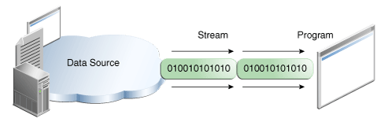
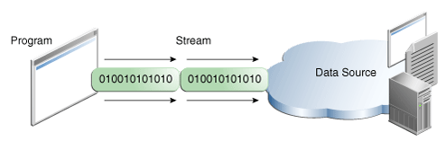
Khái niệm về Stream
Trong Java, việc nhập xuất - vào ra (I/O) được thực hiện thông qua các stream.
Stream là 1 dòng liên tục, có thứ tự (chỉ đi theo 1 chiều) dùng để chuyển dữ liệu giữa chương trình và nguồn dữ liệu (các thiết bị ngoại vi).

Slide 9
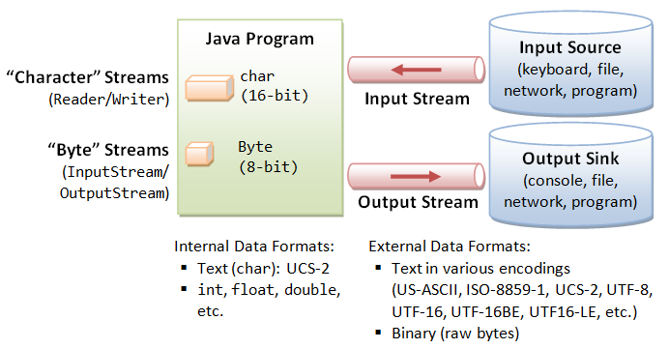
Các dòng nhập xuất chuẩn
Java phân biệt 2 loại dòng nhập xuất:
Theo byte (byte-based I/O): xử lý dữ liệu thô hay nhị phân.
Theo ký tự (character-based I/O): xử lý dữ liệu text.

Slide 10
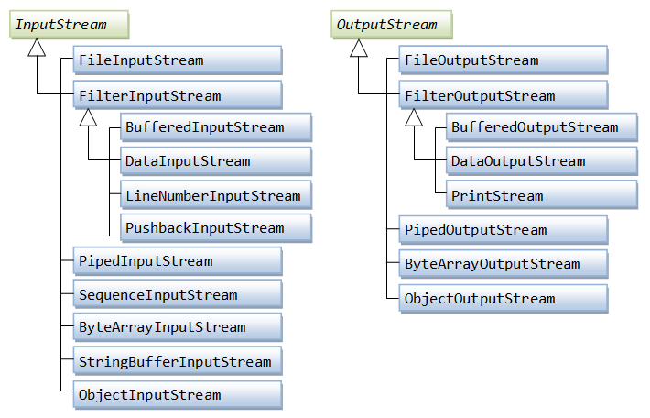
Các dòng nhập xuất theo byte
Sử dụng để:
Đọc (read) các byte dữ liệu thô (raw data) từ các thiết bị ngoại vi.
Ghi (write) các byte dữ liệu thô (raw data) đến các thiết bị ngoại vi
Thừa kế từ 2 lớp cha là InputStream và OutputStream.

Slide 11
Lớp InputStream
public abstract int read() throws IOException;
Đọc 1 ký tự từ thiết bị ngoại vi nối với InputStream.
Kết quả nhận về là thứ tự của ký tự trong bảng mã ASCII (0-255).
Kết quả là -1 nếu cuối dòng (hết dữ liệu trong stream).
public int read(byte[] b) throws IOException;
Đọc nhiều ký tự, kết quả lưu vào mảng byte b[]
Trị trả về là số lượng byte nhận được.
public int read(byte[] b, int offset, int length) throws IOException;
Đọc n ký tự, lưu vào mảng b[] từ vị trí offset chiều dài là length.
public int available() throws IOException;
public long skip(long n) throws IOException;
public void close() throws IOException;

Slide 12
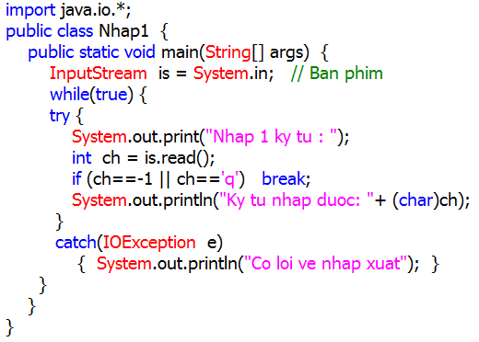
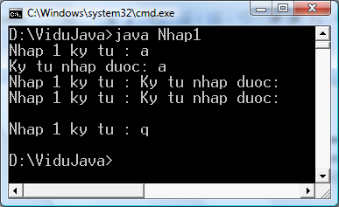
Ví dụ về InputStream
Nhập từng ký tự từ bàn phím.
Hiển thị ra màn hình ký tự đó.
Kết thúc khi nhập vào ký tự q

Slide 13
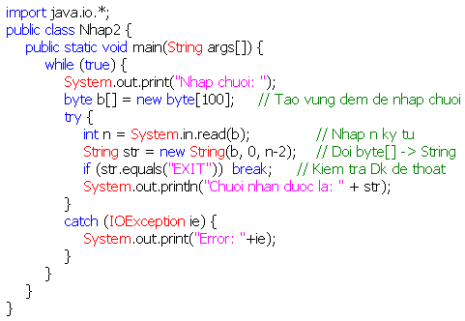
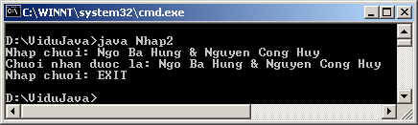
Ví dụ về InputStream
Nhập 1 chuỗi ký tự từ bàn phím.
Hiển thị ra màn hình chuỗi ký tự đó.
Kết thúc khi nhập vào chuỗi “EXIT”

Slide 14
Lớp OutputStream
public abstract void write(int ch) throws IOException;
Xuất ký tự ch vào thiết bị ngoại vi nối với OutputStream.
public void write(byte[] b) throws IOException;
Xuất hết mảng byte b[]
public void write(byte[] b, int offset, int length) throws IOException;
Xuất từ mảng b[] từ vị trí offset chiều dài là length.
public void flush() throws IOException;
public void close() throws IOException;

Slide 15
Lớp FileInputStream và FileOutputStream
Lớp FileInputStream
Sử dụng để đọc nội dung từ file
Thừa kế từ lớp InputStream
Có các phương thức tương tự như InputStream.
Lớp FileOutputStream
Sử dụng để ghi nội dung vào file
Thừa kế từ lớp OutputStream
Có các phương thức tương tự như OutputStream.
Truy xuất file (đọc/ghi) trực tiếp, không qua vùng đệm.
Không hiệu quả về mặt hiệu suất (chậm).

Slide 16
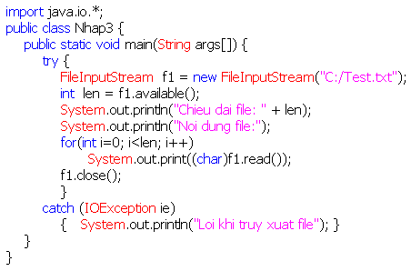
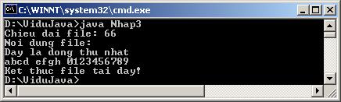
Ví dụ về FileInputStream
Đọc nội dung 1 file vào vùng đệm.
Hiển thị ra màn hình nội dung đó.

Slide 17
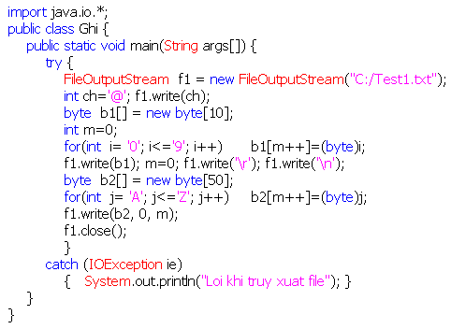
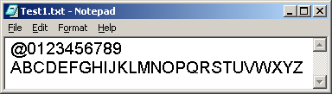
Ví dụ về FileOutputStream
Ghi 1 file với các dạng dữ liệu khác nhau

Slide 18
Ví dụ về File Copy
import java.io.*;
public class FileCopyNoBuffer {
public static void main(String[] args) {
String filedoc= "test-read.jpg";
String fileghi= "test-write.jpg";
long batdau, tongtg;
File f= new File(filedoc);
System.out.println("Kich thuoc file " + f.length() + " bytes");
try {
FileInputStream in = new FileInputStream(filedoc);
FileOutputStream out = new FileOutputStream(fileghi);
batdau= System.nanoTime();
int ch;
while ((ch= in.read()) != -1) {
out.write(ch);
}
tongtg= System.nanoTime() - batdau;
System.out.println("Thoi gian copy: ” + (tongtg/ 1000000.0) + " ms");
}
catch (IOException ex) {
ex.printStackTrace();
}
}
}
Đọc từng ký tự từ file test-read.jpg ghi vào file có tên là test-write.jpg

Slide 19
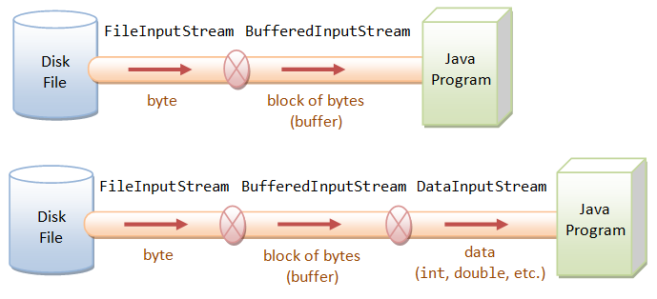
Chuyển hướng các dòng nhập xuất
Các dòng nhập xuất chuẩn thường được chuyển thành các dòng khác (thuộc lớp con) với mục đích như lọc dữ liệu, thêm vùng đệm, chuyển định dạng…

Slide 20
Ví dụ về Buffered Stream
import java.io.*;
public class FileCopyBufferedStream {
public static void main(String[] args) {
String filedoc= "test-read.jpg";
String fileghi= "test-write.jpg";
long batdau, tongtg;
File f= new File(filedoc);
System.out.println("Kich thuoc file " + f.length() + " bytes");
try {
BufferedInputStream in = new BufferedInputStream( new
FileInputStream(filedoc));
BufferedOutputStream out = new BufferedOutputStream( new
FileOutputStream(fileghi));
batdau= System.nanoTime();
int ch;
while ((ch= in.read()) != -1)
out.write(ch);
tongtg= System.nanoTime() - batdau;
System.out.println("Thoi gian copy: " + (tongtg/ 1000000.0) + " ms");
} catch (IOException ex) {
ex.printStackTrace();
}
}
}
So sánh thời gian copy với chương trình FileCopyNoBuffer

Slide 21
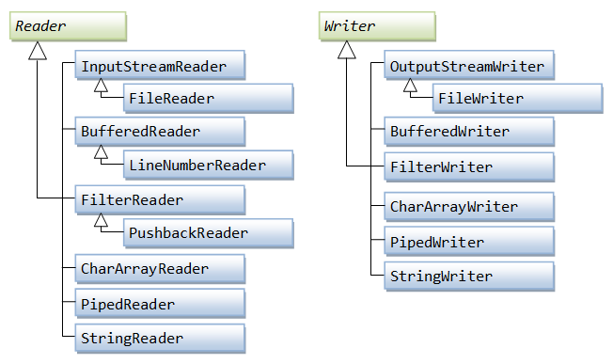
Các dòng nhập xuất theo ký tự
Được dùng cho việc xử lý nhập xuất theo ký tự Unicode (kích thước 16 bits).
Reader và Writer và các lớp con được sử dụng cho việc chuyển đổi ký tự được lưu theo các bảng mã khác nhau (UTF-8, UTF-16, BIG5, …).

Slide 22
Các dòng nhập xuất theo ký tự
Lớp Reader
public abstract int read() throws IOException;
Ký tự nhận được có giá trị từ 0 - 65535
public int read(char[] chars, int offset, int length) throws IOException;
public int read(char[] chars) throws IOException;
Lớp Writer
public void abstract void write(int aChar) throws IOException;
public void write(char[] chars, int offset, int length) throws IOException;
public void write(char[] chars) throws IOException;
Thông thường sẽ dùng các lớp con của lớp Reader và Writer để truy xuất.

Slide 23
Lớp BufferedReader
public String readLine() throws IOException;
Đọc 1 dòng lưu vào chuỗi
Kết thúc bởi \n (Unix), \r\n (Windows), \r (Mac)
import java.io.*;
public class BufferedFileReader {
public static void main(String[] args) {
String strFilename = "data.txt";
try {
BufferedReader in = new BufferedReader(new FileReader(strFilename));
String inLine;
while ((inLine = in.readLine()) != null) {
System.out.println(inLine);
}
}
catch (IOException ex) {
ex.printStackTrace();
}
}
}

Slide 24
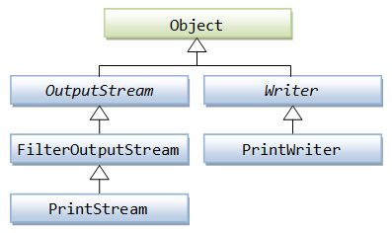
Lớp PrintStream và PrintWriter
Lớp PrintStream
System.out (màn hình): là đối tượng thuộc lớp PrintStream.
Có các hàm print(), println(): hiển thị ra màn hình
Lớp PrintWriter
Có các hàm print(), println()
Cần thực thi thêm hàm flush()

Slide 25
Ví dụ về PrintWriter
import java.io.*;
public class WriteFilePrintWriter {
public static void main(String[] args) {
String strFilename = "data.txt";
try {
BufferedReader kb = new BufferedReader(new
InputStreamReader(System.in));
FileOutputStream f1 = new FileOutputStream (strFilename);
PrintWriter pw = new PrintWriter(f1);
System.out.println("Nhap noi dung can ghi vao file");
System.out.println("Ket thuc voi <CR>.<CR>");
while(true) {
String str = kb.readLine ();
if(str.equals(".")) break;
pw.println(str); pw.flush();
}
f1.close();
System.out.println("Da ghi file thanh cong !!!");
}
catch (IOException ex) {
ex.printStackTrace();
}
}
}

Slide 26
Nhập xuất đối tượng
Tuần tự hóa đối tượng (Object Serialization)
Là quá trình biểu diễn trạng thái hiện tại của đối tượng thành 1 dòng các bit tuần tự để ghi vào các thiết bị ngoại vi.
Lớp tạo ra đối tượng phải được implements từ interface java.io.Serializable hoặc java.io.Externalizable
2 lớp ObjectInputStream và ObjectOutputStream để đọc và ghi đối tượng
public final Object readObject() throws IOException, ClassNotFoundException;
public final void writeObject(Object obj) throws IOException;

Slide 27
Ví dụ về nhập xuất đối tượng
Ghi 2 đối tượng String và Date vào file
ObjectOutputStream out = new ObjectOutputStream(
new BufferedOutputStream( new FileOutputStream("object.ser")));
out.writeObject("The current Date and Time is "); // write a String object
out.writeObject(new Date()); // write a Date object
out.flush();
out.close();
Đọc 2 đối tượng String và Date từ file
ObjectInputStream in = new ObjectInputStream(
new BufferedInputStream( new FileInputStream("object.ser")));
String str = (String)in.readObject();
Date d = (Date)in.readObject(); // downcast
in.close();

Slide 28
Ví dụ về nhập xuất đối tượng
Lớp Diem được cài đặt cho phép ghi tuần tự
import java.io.Serializable;
class Diem implements Serializable {
private int x, y;
public Diem() { x = y = 0; }
public Diem(int x, int y) { this.x = x; this.y = y; }
void hienThi() { System.out.print("(" + x + "," + y + ")"); }
// Cac ham khac
}
Ghi đối tượng a (lớp Diem)
Ghi mảng đối tượng ds[]
import java.io.*;
class GhiDoiTuong {
public static void main(String[] args) {
Diem a = new Diem(1,1); Diem ds[] = new Diem[4];
ds[0] = new Diem(); ds[1] = new Diem(2,5);
ds[2] = new Diem(10,20); ds[3] = new Diem(50,50);
try {
ObjectOutputStream f = new ObjectOutputStream(
new BufferedOutputStream( new FileOutputStream("data1.ser")));
f.writeObject(a);
f.writeObject(ds);
f.flush(); f.close();
System.out.println("Da ghi file doi tuong thanh cong");
}
catch(IOException e) { e.printStackTrace(); }
}
}

Slide 29
Ví dụ về nhập xuất đối tượng
import java.io.*;
class DocDoiTuong {
public static void main(String[] args) {
try {
ObjectInputStream f = new ObjectInputStream(
new BufferedInputStream( new FileInputStream("data1.ser")));
Diem a;
Diem ds[];
a = (Diem)f.readObject();
ds = (Diem[])f.readObject();
f.close();
System.out.println("Noi dung file la");
a.hienThi();
for(Diem d: ds)
d.hienThi();
}
catch(ClassNotFoundException | IOException e) {
e.printStackTrace();
}
}
}
Đọc đối tượng a (lớp Diem)
Đọc mảng đối tượng ds[]

Slide 30
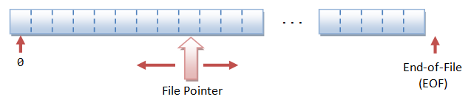
Tập tin truy cập ngẫu nhiên
Các dòng nhập xuất chỉ cho phép 1 chiều (đọc – ghi).
Lớp RandomAccessFile là dòng 2 chiều, hỗ trợ cả việc đọc và ghi tại vị trí ngẫu nhiên trong file.
Khi mở file, con trỏ file sẽ di chuyển đến đầu file (vị trí 0).
Con trỏ có thể di chuyển đến vị trí bất kỳ trong file để đọc và ghi 1 byte hoặc nhóm các bytes theo các dạng dữ liệu chuẩn (int, double, String, …)

Slide 31
Tập tin truy cập ngẫu nhiên
Khởi tạo đối tượng lớp RandomAccessFile
RandomAccessFile f1 = new RandomAccessFile("filename", "r");
RandomAccessFile f2 = new RandomAccessFile("filename", "rw");
Một số các phương thức
public void seek(long pos) throws IOException;
public int skipBytes(int numBytes) throws IOException;
public long getFilePointer() throws IOException;
public long length() throws IOException;
public int readInt() throws IOException;
public double readDouble() throws IOException;
public String readLine() throws IOException;
public void writeInt(int i) throws IOException;
public void writeDouble(double d) throws IOException;
public void writeChars(String s) throws IOException;
...

Slide 32
Tổng kết
Nhập xuất (vào ra, I/O) trong Java được thực hiện thông qua các dòng (stream).
Các dòng nhập xuất theo byte thừa kế từ 2 lớp chính là InputStream và OutputStream, hỗ trợ việc truy xuất theo từng byte dữ liệu thô hoặc nhị phân.
Các dòng nhập xuất theo ký tự thừa kế từ 2 lớp chính là Reader và Writer, hỗ trợ việc truy xuất theo từng ký tự được lưu dưới dạng text của nhiều bảng mã khác nhau.
Đối tượng cũng có thể được ghi và đọc tuần tự từ các thiết bị ngoại vi (file).
Có nhiều lớp khác nhau hỗ trợ việc truy xuất tập tin.

Slide 33
Question?

